Slide 1
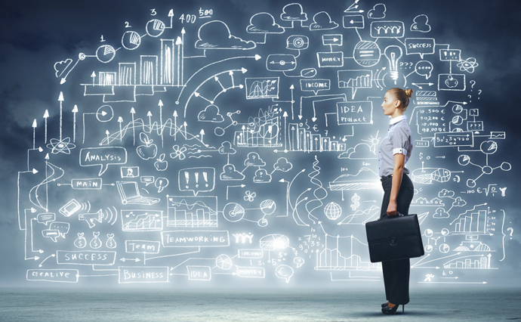
МАЙБУТНЄ КОМП'ЮТЕРНОЇ ІНДУСТРІЇ

Slide 2
ПЛАНШЕТ ДЛЯ НЕЗРЯЧИХ
Більш просунутим можна вважати Blitab – сенсорний планшет, який вже назвали “iPad для сліпих”.
На цьому планшеті поверх сенсорного є і інший екран з гнучкою поверхнею. На ньому є маленькі бульбаш-ки, що шикуються в текст, написаний шрифтом Брайля.

Slide 3
РОБОТ-ПРИБИРАЛЬНИК Unibot
Це робот, який за бажан-
ням можна перетворити на мобільну камеру відеоспос-тереження, а також кондеціо-нер, що очищає і зволожує повітря.

Slide 4
ДІАГНОСТИЧНІ АПАРАТИ
Датчик TytoHome дає змогу вдома виміряти ритм серця, перевірити стан горла, легенів та інших внутрішніх органів – і автоматичного надіслати ці дані лікарю.

Slide 5
OLED ТЕЛЕВІЗОРИ
Samsung продемонструє QLED – технологію створення дисплеїв LCD, котрі використовують як підсвічування світлодіоди не на рідких кристалах LCD, а на основі квантових точок. Яскравість такого зображен-ня, як обіцяють у Samsung, перевершить усі очікування.

Slide 6
HDR ВІДЕО
HDR ВІДЕО – розширений динамічний діапазон. Принцип за яким працює людське око.
Зображення на такому екрані буде особливо яскравим і деталізованим, особливо у сценах, де є яскраве світло і тіні.

Slide 7
Genican
Пристрій Genican може сканувати штрихкод на використаних упаковках продуктів, щоб автоматично складати список покупок для наступного походу в магазин.

Slide 8
Біохолодильники
Дизайнер запропонував концепцію холодильника, названого «Bio Robot Refrigerator», який охолоджує їжу за допомогою біополімерного гелю. У ньому немає полиць, відділень і дверей - просто вставляєте їжу в гель.

Slide 9
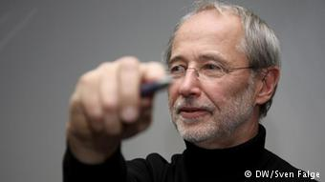
Комп'ютери майбутнього
Вмонтовані послуги
Управління через відчуття та жести
Техніка майбутнього має "спілкуватися" між собою
Коли речі вчаться говорити

Slide 10
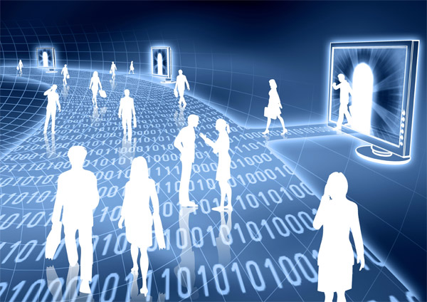
ДЯКУЮ ЗА УВАГУ !
презентацію підготувала :
майстер в/н І категорії Фанфора В. В.

